Slide 1
Automate Programabile
== Curs 8 ==
an de studii: C3
Săptămâna 8 17 Noiembrie 2025 11:00 – 13:00
ionel.bostan@upit.ro
ionel.bostan@upb.ro

Slide 2
Agenda
Secvențiatoare
- Proiectarea aplicațiilor de tip Event Driven
Exemplu: Sistem de control pentru un vas de reacție din ind. chimică
Utilizarea subrutinelor în scrierea programelor ladder de dimensiuni mari

Slide 3
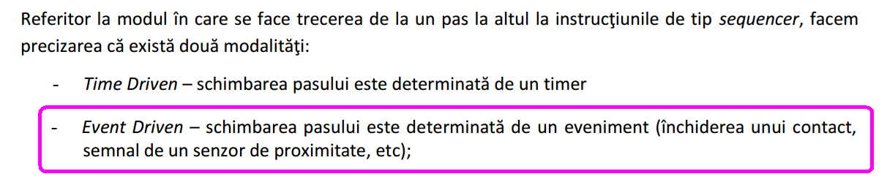
Proiectarea aplicațiilor de tip “Event Driven” - folosind instrucțiunea SQO
Proiectarea aplicațiilor Event Driven
folosind instrucțiunea SQO
= Aplicație: Sistem de control pentru un vas de reacție =

Slide 4
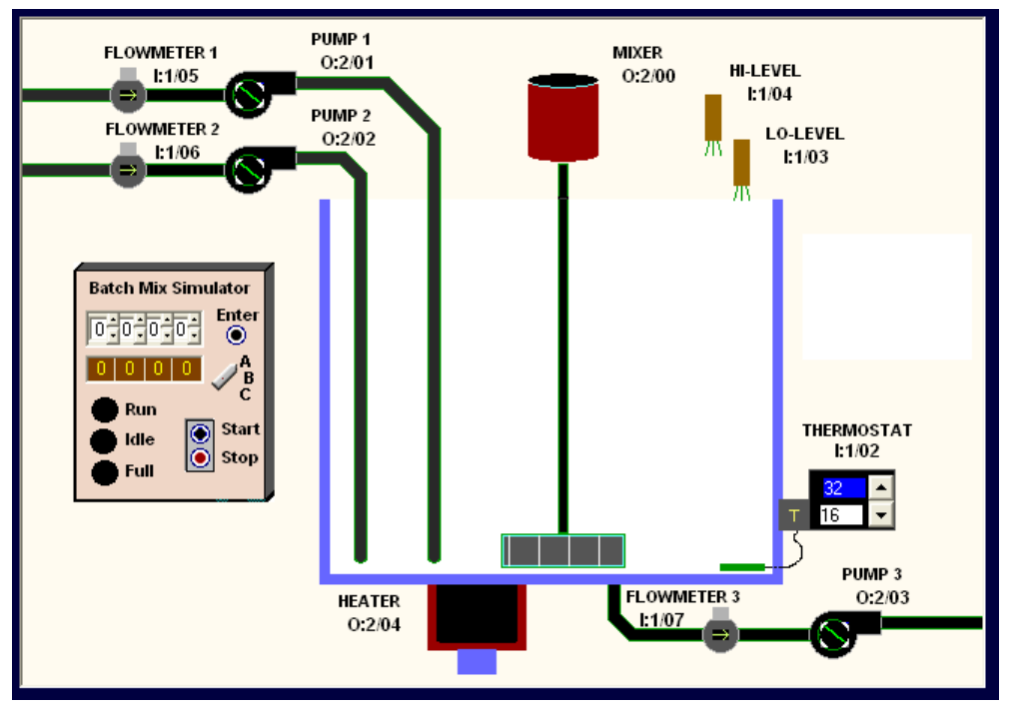
Proiectarea aplicațiilor de tip “Event Driven” - folosind instrucțiunea SQO
Pas 1: Cunoașterea instalației

Slide 5
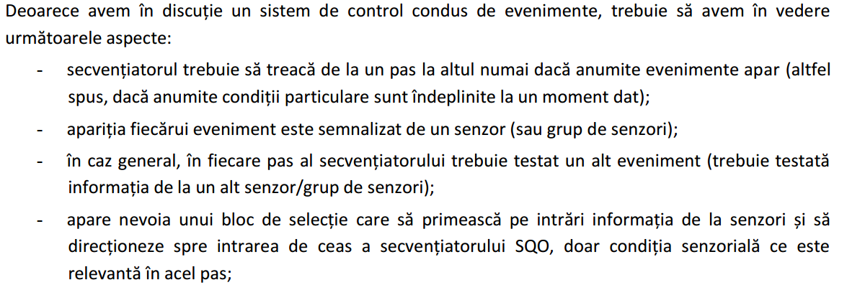
Proiectarea aplicațiilor de tip “Event Driven” - folosind instrucțiunea SQO
Pas 2: Descrierea programului de lucru

Slide 6
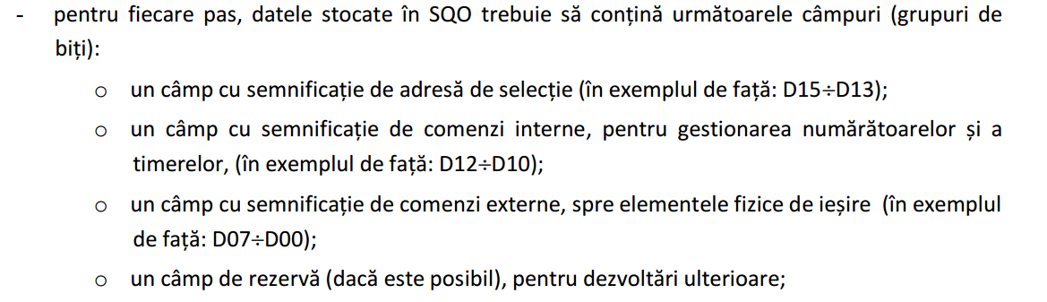
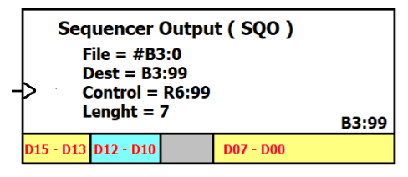



Proiectarea aplicațiilor de tip “Event Driven” - folosind instrucțiunea SQO
Pas 2: Descrierea programului de lucru

Slide 7
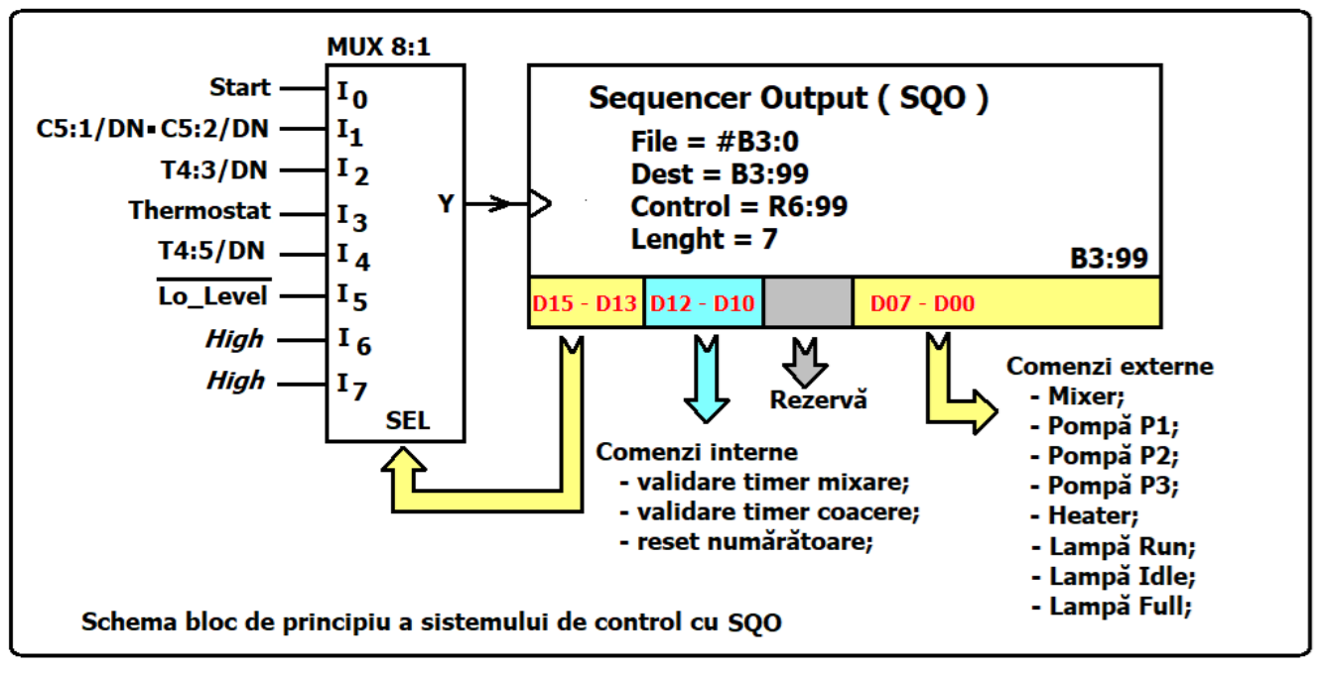










Pas 3: Descrierea schemei bloc a sistemului de control

Slide 8



Slide 9
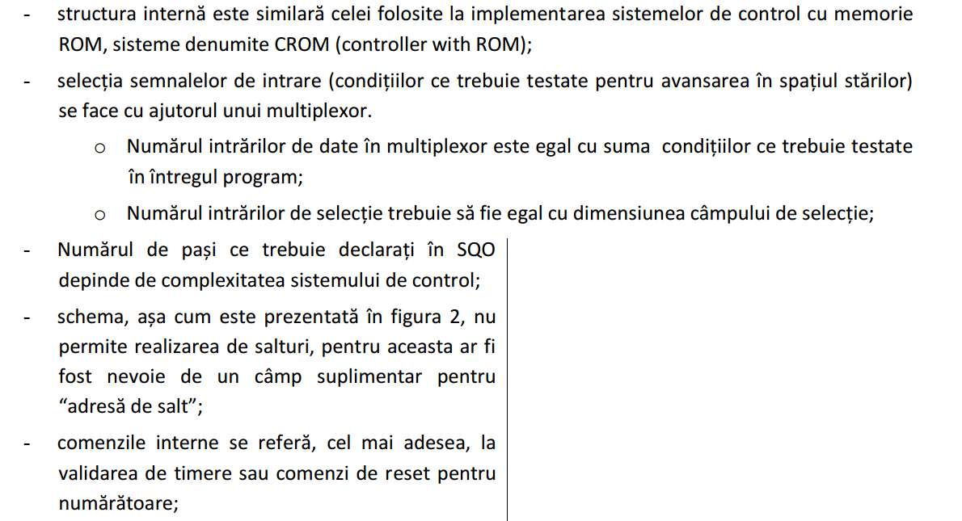
Pas 3: Descrierea schemei bloc a sistemului de control

Slide 10
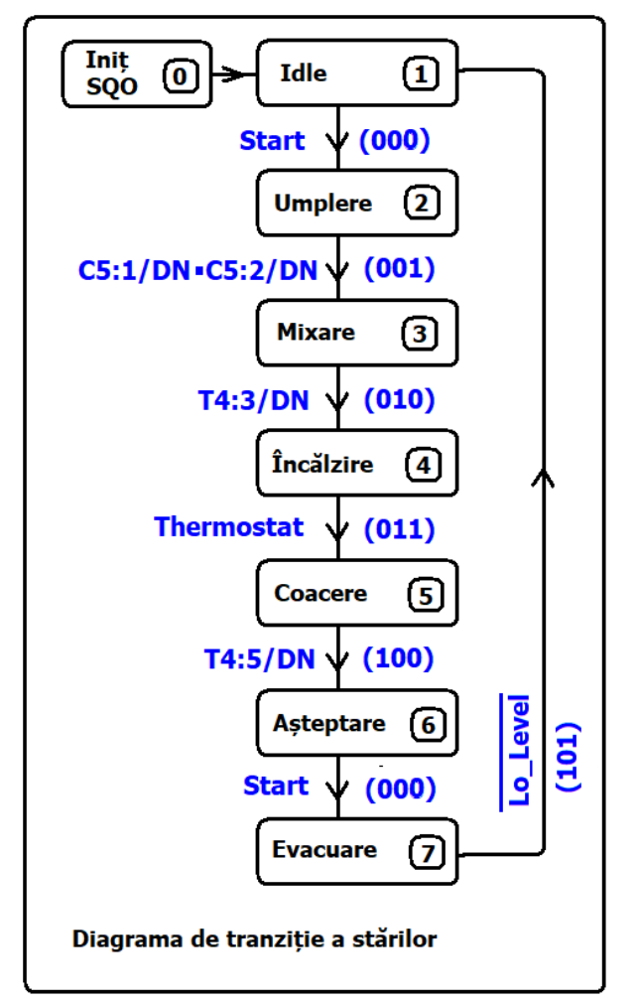









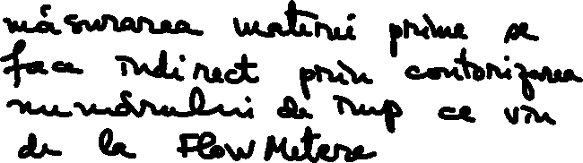












Pas 4: Trasarea diagramei de tranziție a stărilor

Slide 11
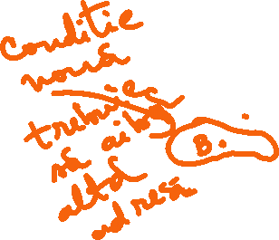


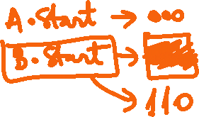





Slide 12
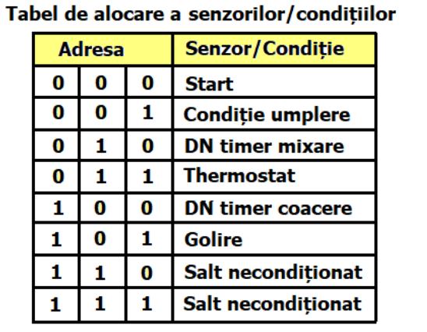











Pas 4: Trasarea diagramei de tranziție a stărilor

Slide 13
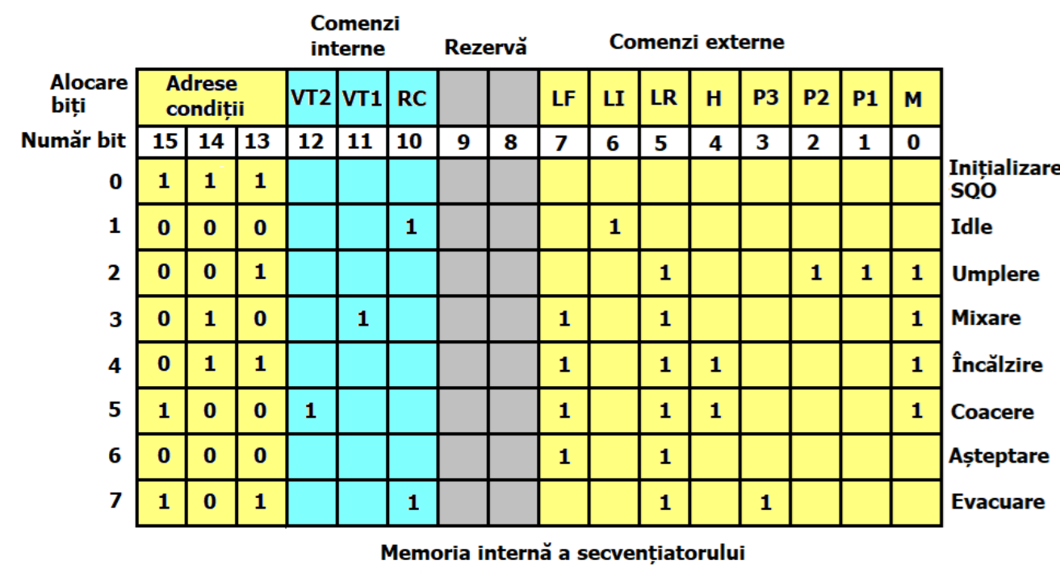
















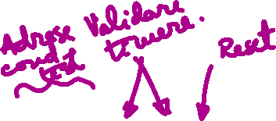



Pas 5: Scrierea memoriei interne a SQO

Slide 14
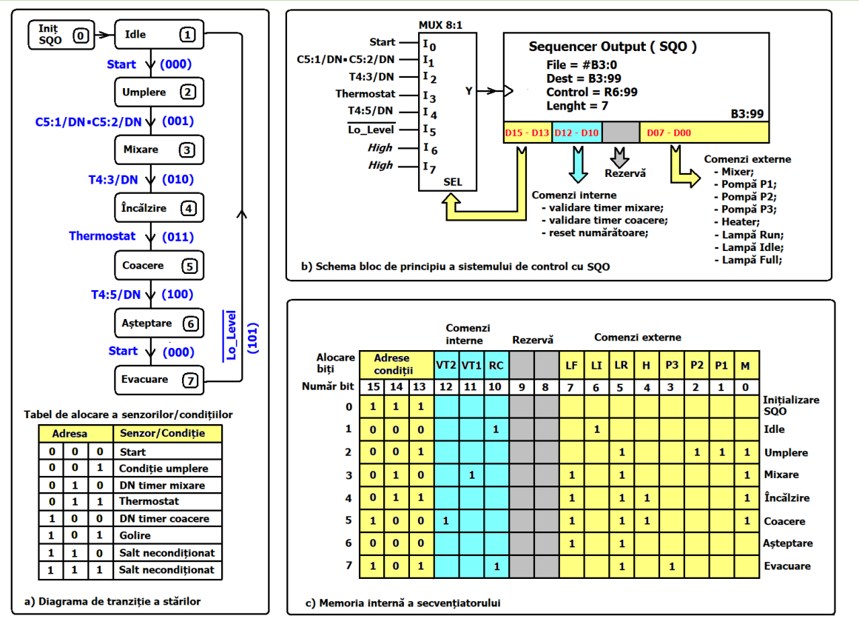
Pas 5: Scrierea
memoriei
interne
a SQO

Slide 15
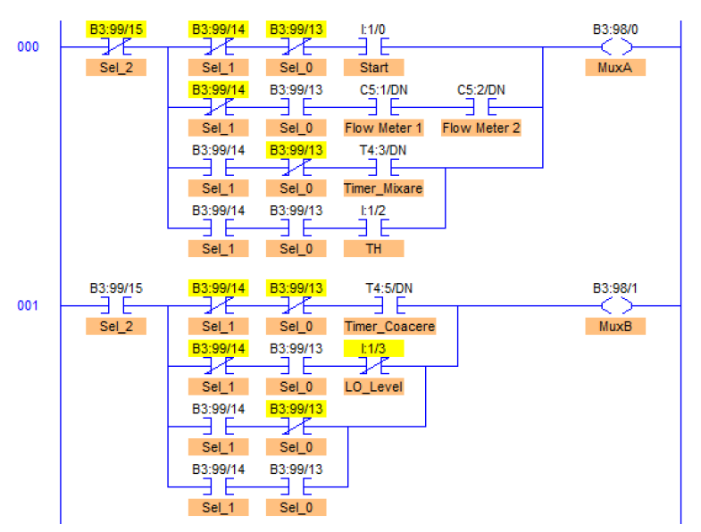









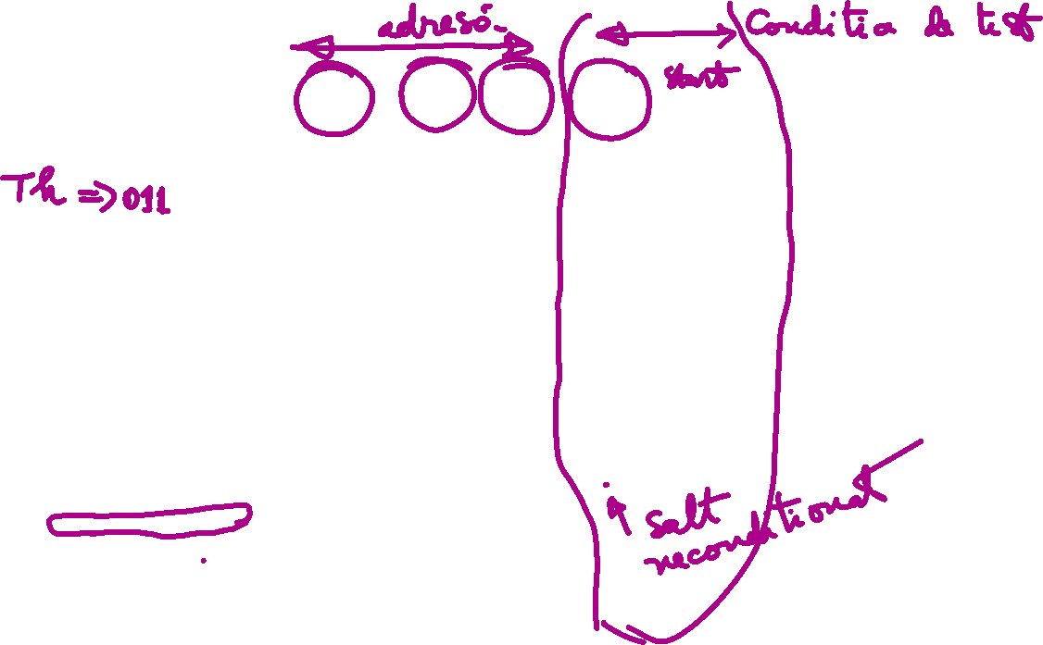
Pas 6: Scrierea programului Ladder

Slide 16
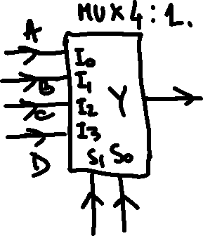
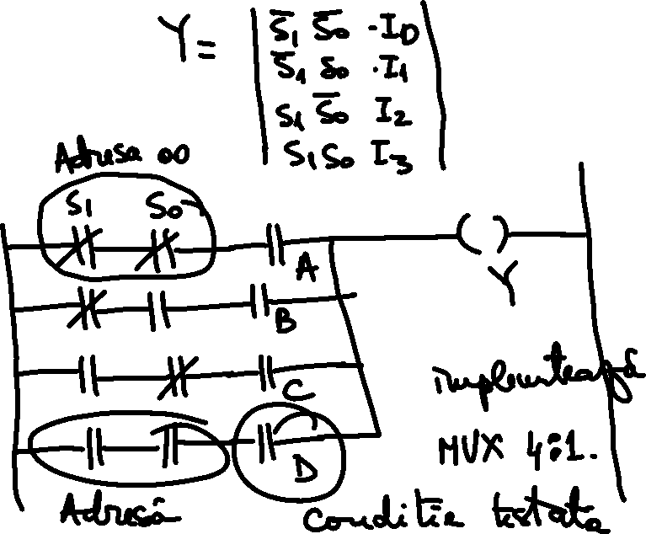
Pas 6: Scrierea programului Ladder

Slide 17










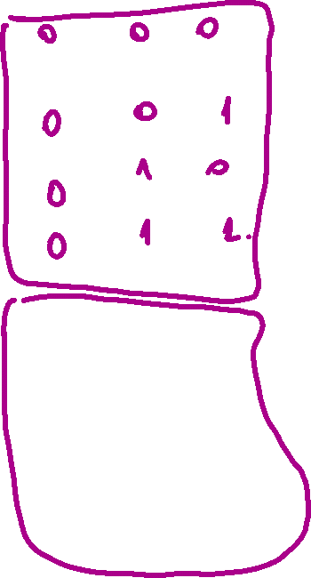
Pas 6: Scrierea programului Ladder

Slide 18
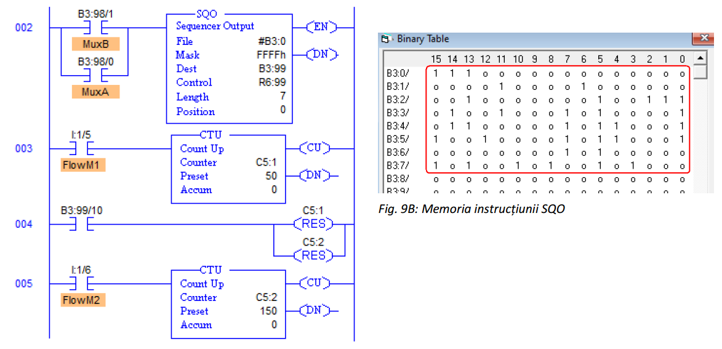




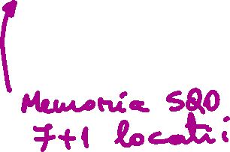











Pas 6: Scrierea programului Ladder

Slide 19
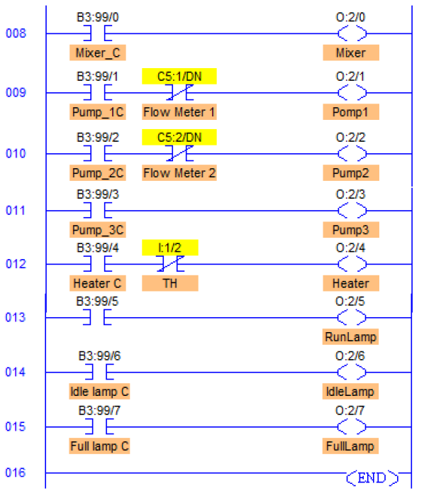
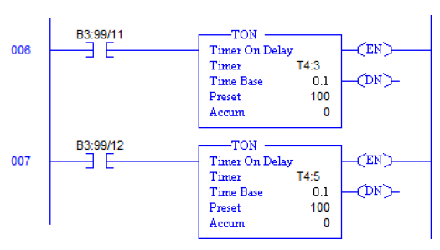
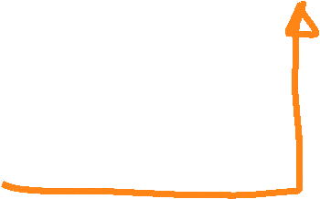

















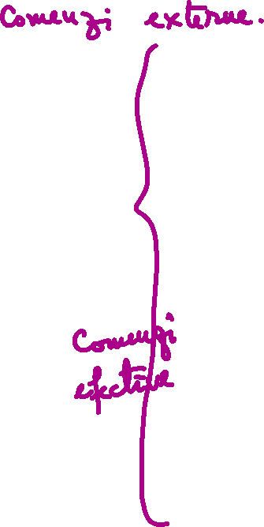




Pas 6: Scrierea programului Ladder

Slide 21
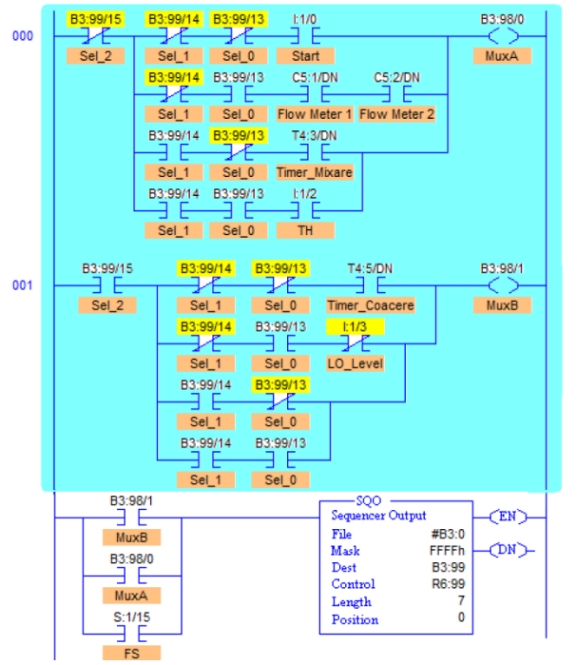
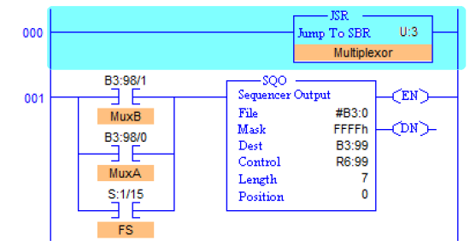
Utilizarea subrutinelor în scrierea programelor Ladder de dimensiuni mari

Slide 22
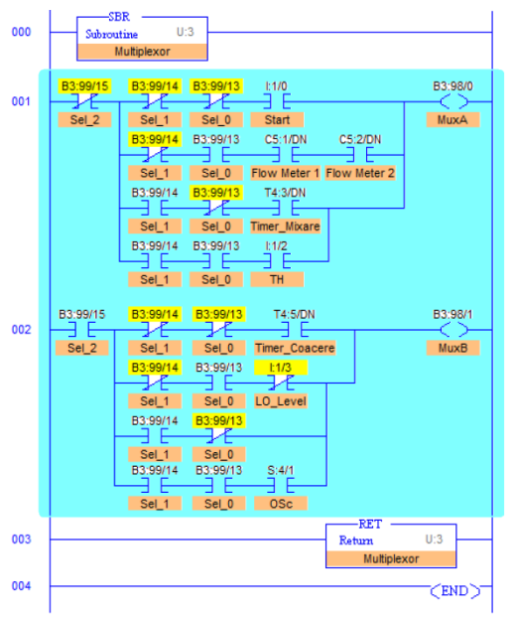
Utilizarea subrutinelor în scrierea programelor Ladder de dimensiuni mari

Slide 23
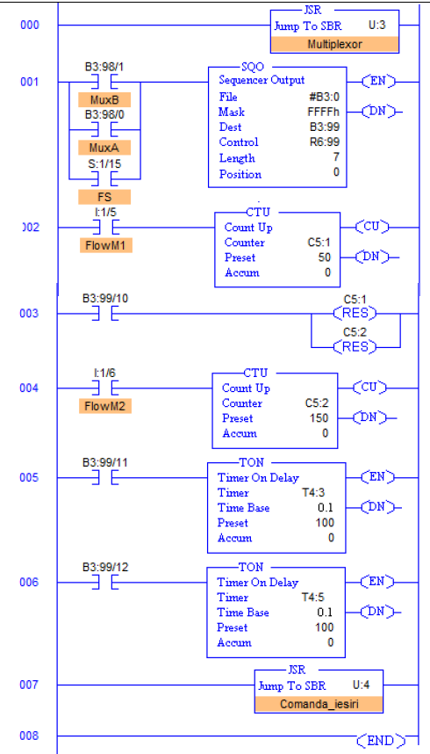
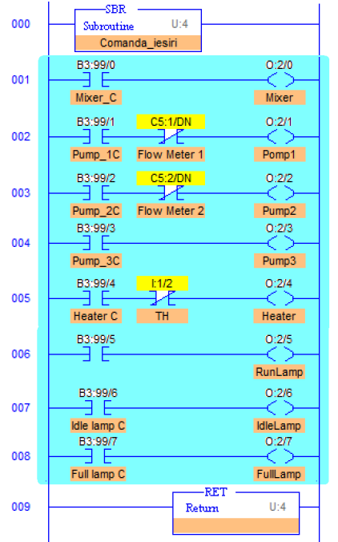
Utilizarea subrutinelor în scrierea programelor Ladder de dimensiuni mari

Slide 25
Reproiectarea părții de selecție a condițiilor de test

Slide 26
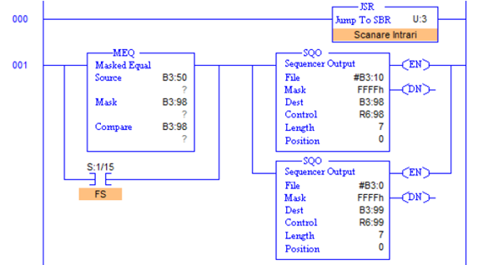
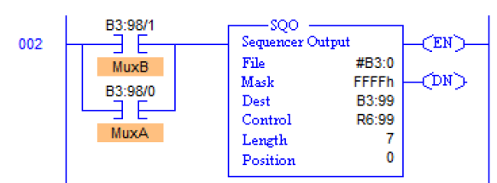























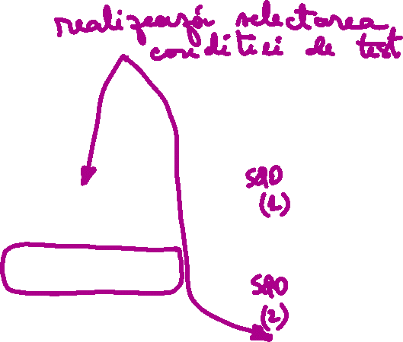
Reproiectarea părții de selecție a condițiilor de test

Slide 27
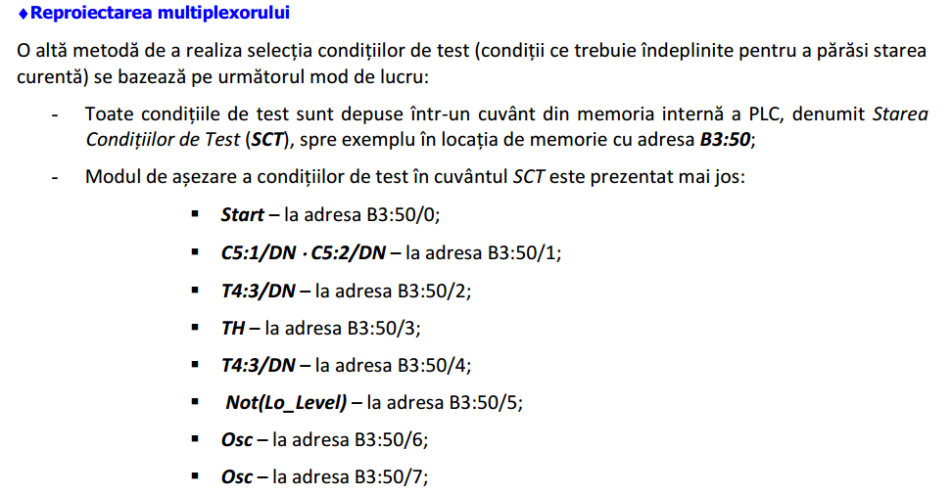

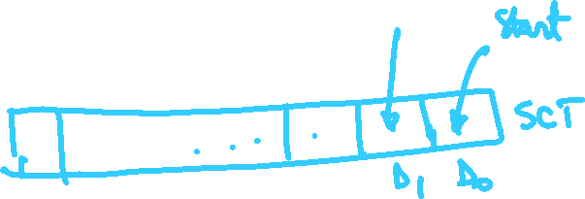



Reproiectarea părții de selecție a condițiilor de test

Slide 28


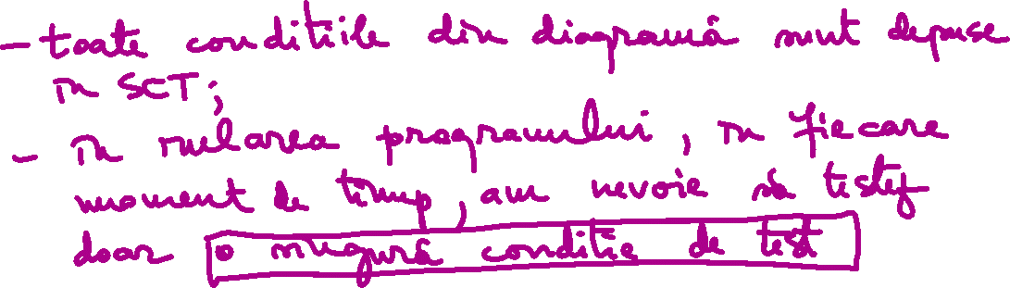

















Reproiectarea părții de selecție a condițiilor de test

Slide 29





Reproiectarea părții de selecție a condițiilor de test

Slide 30
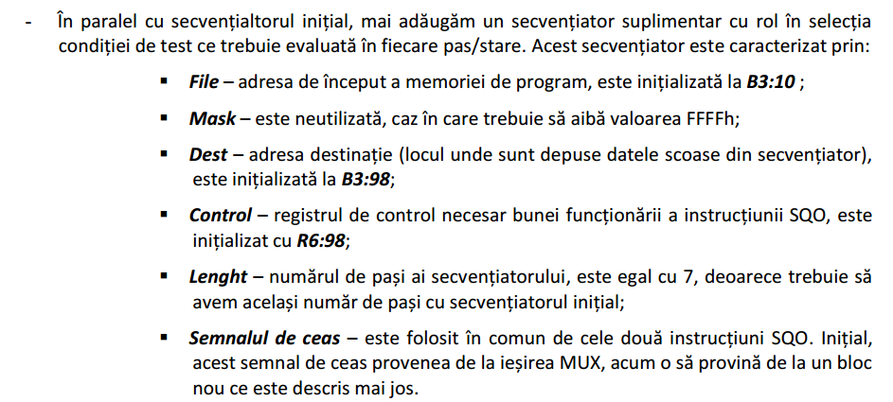
Reproiectarea părții de selecție a condițiilor de test

Slide 31
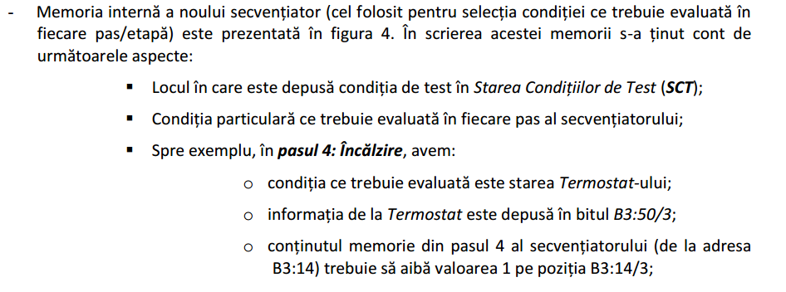
Reproiectarea părții de selecție a condițiilor de test

Slide 32
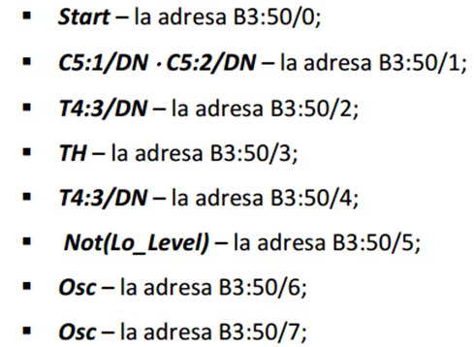
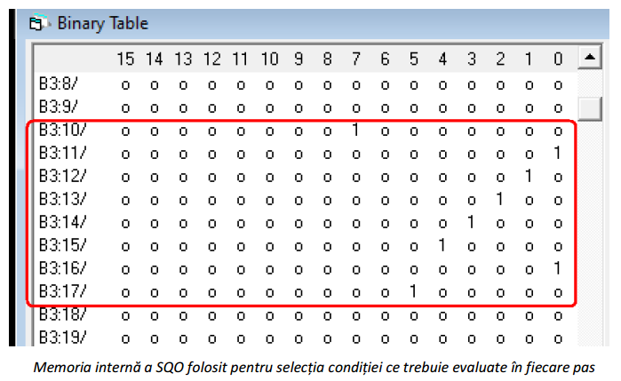
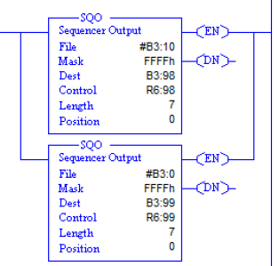











Reproiectarea părții de selecție a condițiilor de test

Slide 33
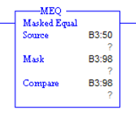
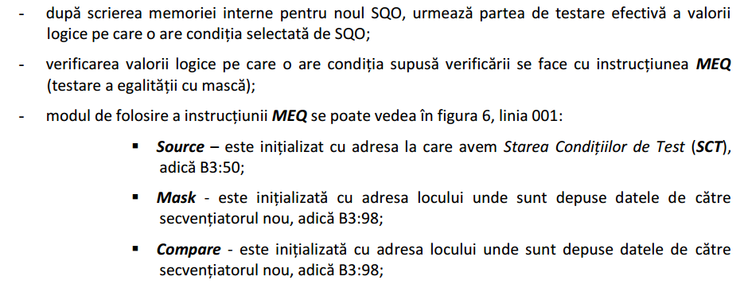




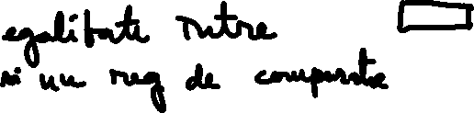







Reproiectarea părții de selecție a condițiilor de test

Slide 34






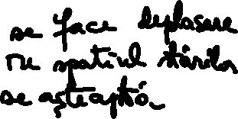



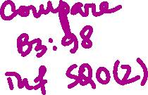













Reproiectarea părții de selecție a condițiilor de test

Slide 35
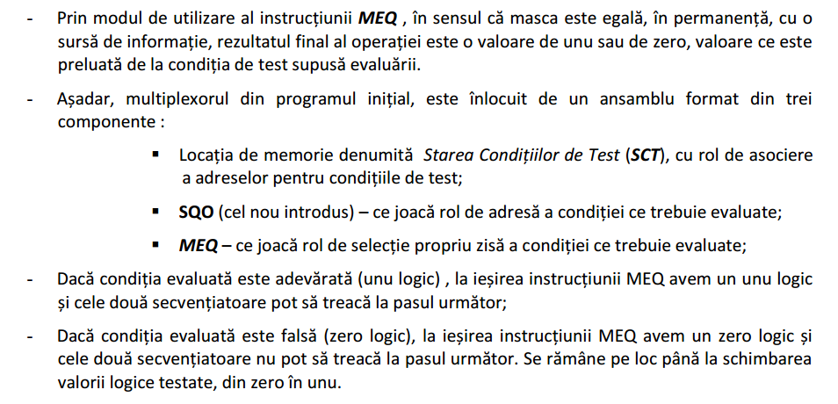
Reproiectarea părții de selecție a condițiilor de test

Slide 36
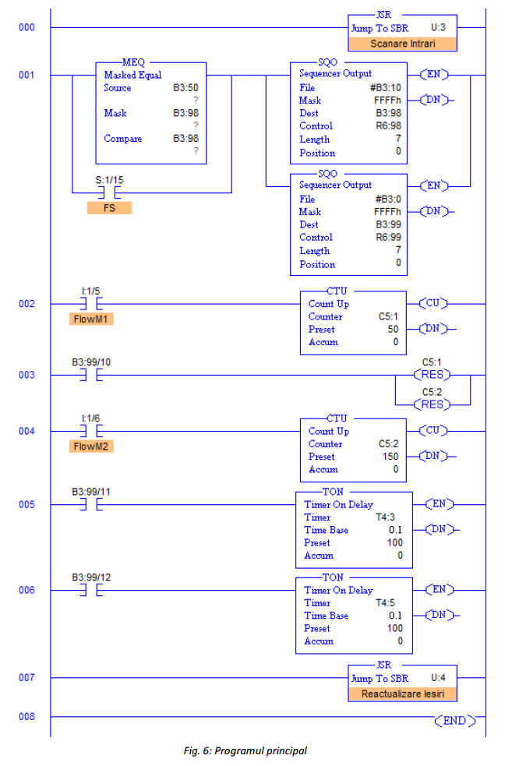

























Reproiectarea părții de selecție a condițiilor de test

Slide 37
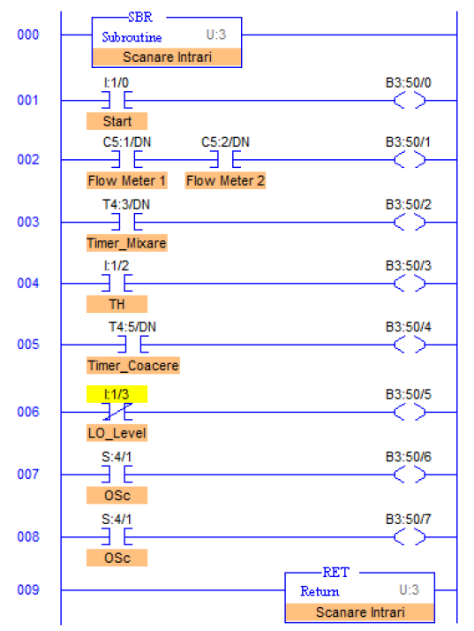
Reproiectarea părții de selecție a condițiilor de test

Slide 38

Reproiectarea părții de selecție a condițiilor de test

